Slide 1
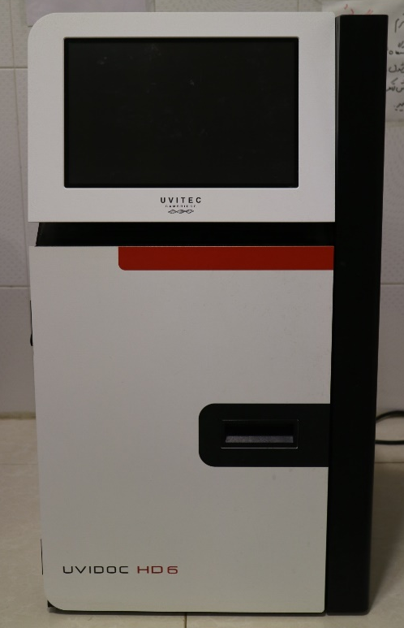
ژل داک
Gel Doc | نام انگلیسی
uvitec | مدل دستگاه
فرانسه | کشور سازنده
شناسایی اتوماتیک باندها و مقایسه آنها با یکدیگر | کاربرد
 | تعرفه

Slide 2
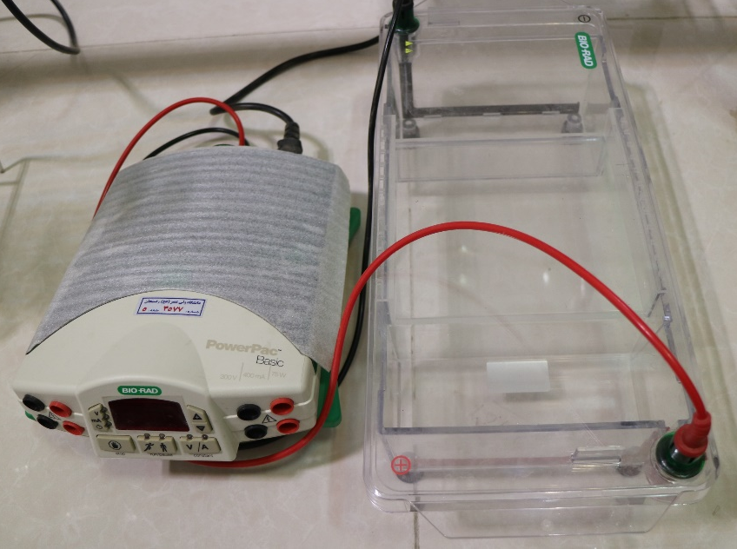
الکتروفورز
Electrophoresis | نام انگلیسی
75 | مدل دستگاه
ایران | کشور سازنده
تفکیک و مطالعه بیومولکول ها اعم از اسیدهای نوکلئیک یا پروتئین ها | کاربرد
 | تعرفه

Slide 3
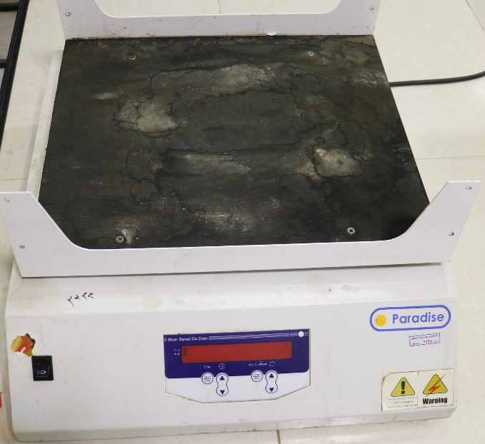
شیکر صفحه‌ای
Shaker | نام انگلیسی
- | مدل دستگاه
- | کشور سازنده
مخلوط کردن و یا هم زدن مواد درون لوله و یا فلاسک (ظرف نمونه) | کاربرد
 | تعرفه

Slide 4
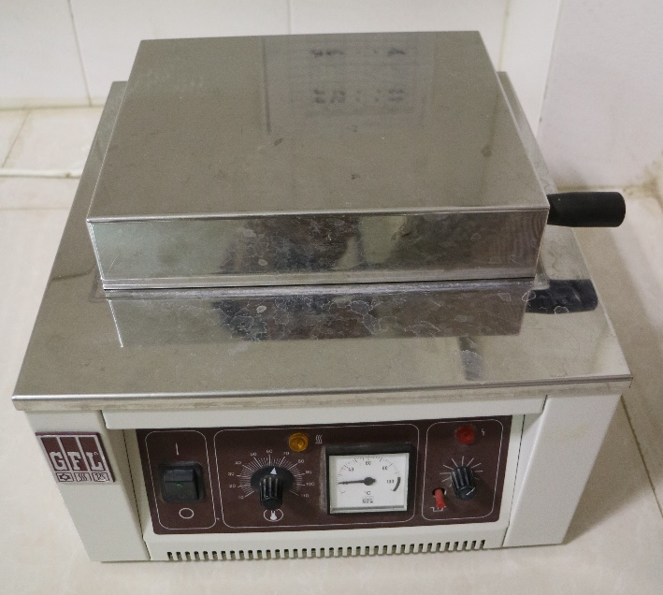
بن ماری
Water Batch | نام انگلیسی
1002 | مدل دستگاه
آلمان | کشور سازنده
گرم کردن معرف ها و ذوب کردن نمونه ها | کاربرد
 | تعرفه

Slide 5
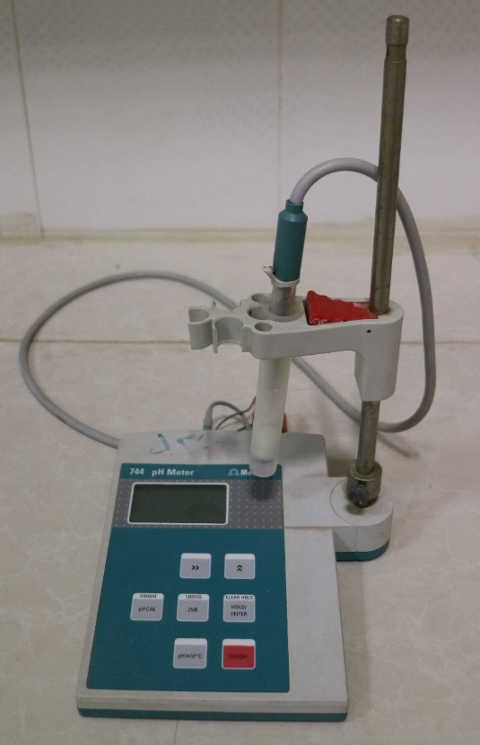
pH متر
pH meter | نام انگلیسی
744 | مدل دستگاه
سوئیس | کشور سازنده
تعیین غلظت یون هيدروژن در یک محلول | کاربرد
 | تعرفه

Slide 6
EC متر
EC meter | نام انگلیسی
Cond 3310SET1 | مدل دستگاه
آلمان | کشور سازنده
سنجش میزان هدایت الکتریکی مایعات | کاربرد
 | تعرفه

Slide 7
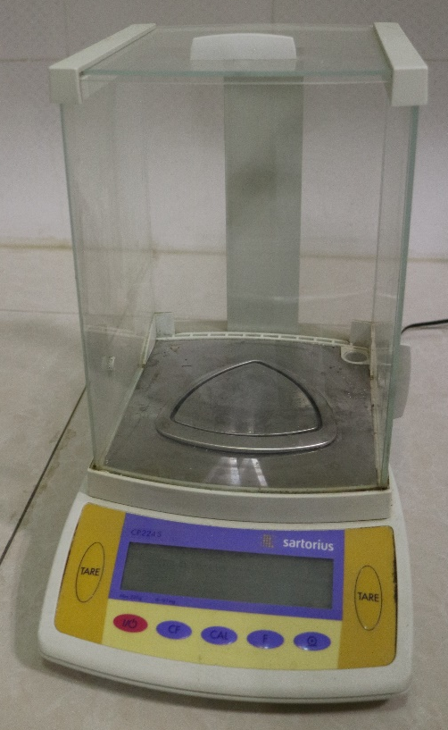
ترازو دیجیتال
Electronic balance | نام انگلیسی
PT120 | مدل دستگاه
سنگاپور | کشور سازنده
اندازه گیری وزن اجسام و ماده ها | کاربرد
 | تعرفه

Slide 8
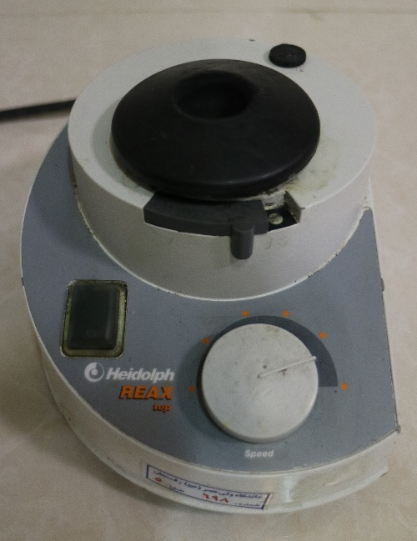
ورتکس
Vortex | نام انگلیسی
REAX Top | مدل دستگاه
آلمان | کشور سازنده
مخلوط کردن نمونه های داخل ویال‌ها یا لوله‌ها با حجم کم | کاربرد
 | تعرفه

Slide 9
هیتر - استیرر
Heater- Stirrer | نام انگلیسی
RHB2 | مدل دستگاه
سوئد | کشور سازنده
همزدن و مخلوط کردن و حرارت دادن محلول های مختلف آزمایشگاهی | کاربرد
 | تعرفه

Slide 10
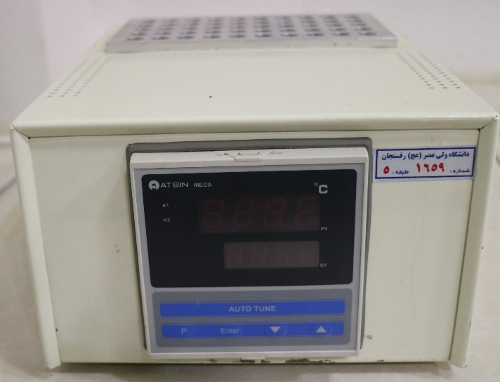
ترموبلاک
Thermoblock | نام انگلیسی
ATBIN MEGA | مدل دستگاه
ایران | کشور سازنده
انکوبه نمودن نمونه ها در دمایی خاص و با دقت بسیار بالا | کاربرد
 | تعرفه

Slide 11
یخچال 4 درجه سانتی گراد
- | نام انگلیسی
 | مدل دستگاه
 | کشور سازنده
نگهداری نمونه ها و محلول های مختلف | کاربرد
 | تعرفه

Slide 12
فریزر منفی 20 درجه
- | نام انگلیسی
 | مدل دستگاه
 | کشور سازنده
ذخیره سازی مواد زیستی نظیر ویروس، باکتری‌ها، سلول‌های یوکاریوت | کاربرد
 | تعرفه

